Slide 1
한국해운물류학회
2021년 추계 정기학술대회
부산항 항만연관산업의 성과 분석
발표자 : 성 지 혜
소 속 : 한국해양대학교
발표일 : 2021. 12. 10.(금)

Slide 2
목 차
연구 개요
선행 연구
부산항 항만연관산업 동향
부산항 항만연관산업 경영 성과
결 론

Slide 3
한국해운물류학회 추계학술대회
연구 개요
연구의 배경 및 목적
● 부산항에 집중되어 있는 항만연관산업
● 부가가치비율이 낮은 항만연관산업
● 항만연관산업의 서비스 체질 개선 필요
● 항만연관산업 성장 지원 필요
● 관련 정책수립을 위한 업계 현황 및 업종별 경영 성과 조사 필요

Slide 4
한국해운물류학회 추계학술대회
연구 개요
연구의 범위
● 공간적범위 : 부산항을 중심으로 한 부산지역
● 시간적범위 : 기준년도는 2021년 현재까지 (통계 등 자료는 2020년)
● 산업적범위
「부산광역시 선박관리산업 및 연관산업 육성·지원 조례」 기준 연관산업,
「항만운송사업법」제2조제4항에 해당되는 사업 중 항만용역업, 선용품
공급업, 선박연료공급업, 선박수리업, 컨테이너수리업
● 내용적범위 : 항만연관산업 기초 현황조사 및 동향과 이슈, 경영성과 분석

Slide 5
한국해운물류학회 추계학술대회
선행 연구
저자명 | 발행년도 | 주제
김상춘, 최봉호 | 2015 | 부산지역 해운·항만산업의 지역경제 파급효과 재조명
노정구 외 2명 | 2006 | 항만용역업 경영합리화 방안에 대한 연구
류형근 외 3명 | 2004 | 부산 항만물류산업의 실태에 관한 연구-매출액 관점 -
민세홍 외 2명 | 2020 | 부산지역 선박수리 경쟁력 제고 방안에 관한 탐색적 연구
박상갑, 배칠한 | 2014 | 해상운송용 컨테이너 수리비의 개선방안에 관한 연구
배귀희 외 2명 | 2016 | 진입규제의 제3종 오류 분석: 항만용역업 등록규제 사례를 중심으로
안성종 | 2006 | 항만용역업의 현황과 개선방향 ; 침체된 항만용역업, 활성화 대안은 없나?
이제홍, 최홍섭 | 2008 | 국가경쟁력 강화를 위한 항만산업 경제적 효과 및 투자재원 조달 방안 연구
이홍걸 | 2017 | 부산항 국제 선용품공급업 경쟁력 제고방안에 관한 탐색적 연구
임용석, 이기태 | 2017 | 심층면접을 통한 부산지역 내 선박수리업의 저성장 요인 분석
조원길 | 2021 | 선용품산업과 공급업체의 경쟁력 제고 전략에 관한 연구
최정환 외 2명 | 2016 | 선박연료유 검정인의 법적 지위와 책임에 관한 연구
최정환, 이상일 | 2016 | 선박연료유 공급관련 분쟁해결의 한계 및 대응방안
부산항만공사 | 2017 | 부산항 항만연관산업 육성방안 수립 보고서
부산항만공사 | 2019, 2021 | 부산항 해운항만산업 실태조사
한국해양수산개발원 | 2006 | 중·소 항만물류업체 경영여건 분석 및 정책방안 연구

Slide 6
한국해운물류학회 추계학술대회
부산항 항만연관산업 동향
업계 주요이슈
정부의 낮은 관심과 발전전략 부재 등으로 개별 업체 중심으로 자생적 성장
「항만운송사업법」에 별도의 기본계획 및 발전전략 수립 등의 근거 부족
‘항만운송관련사업’의 자율경쟁을 위한 규제완화의 부작용으로 인한 업체 난립,
서비스 품질 저하 등 악순환 반복
업계 의견(전문가 인터뷰)
우리나라의 항만연관산업은 물동량 처리와 하역 위주의 성장에만 치우쳐짐
업계 성장의 편향적인 한계로 인한 항만서비스 품질 저하
영세한 항만연관산업의 구조적 문제와 시설 노후화에 의한 수익성 악화
선박의 대형화 및 친환경 등 산업구조 변화에 대한 대응책 미비
과당경쟁 및 산업의 전략 부재
서비스 체질 개선을 위한 법·제도 정비 및 정부의 항만연관산업 성장지원 필요

Slide 7
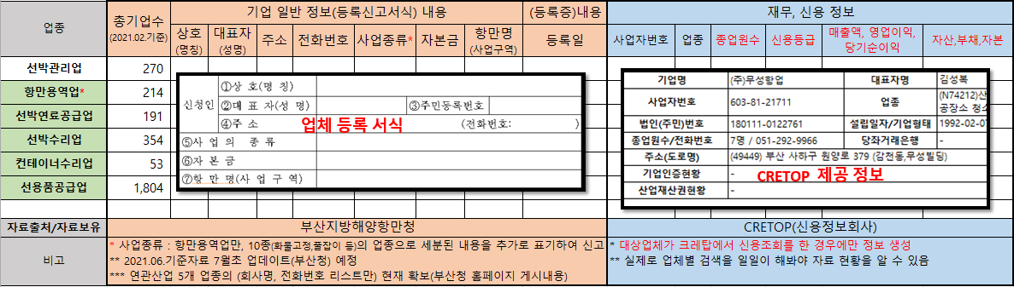
한국해운물류학회 추계학술대회
부산항 항만연관산업 경영 성과 분석
1. 업계 현황 조사 절차
❶ 업체 등록현황
기초자료 확보
❷ 신용정보 자료
확보
❸ 업종별 협회
회원사 자료 매칭
∙ 출처 : 부산지방해양항만청
∙ 항목 : 업종, 상호명, 주소,
전화번호, 사업등록일
∙출처 : 한국기업데이터
(기업신용평가 전문기관)
∙항목 : 종업원수, 휴폐업 현황,
연간 재무정보 등 신용(평가)
정보
∙ 출처 : 업종별 협회 및 조합
∙ 항목 : 회원사 명단(업체명,
대표자명, 전화번호, 주소)
2. 자료 확보 범위

Slide 8
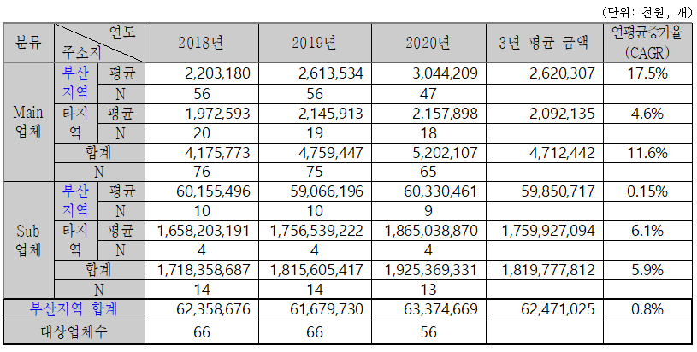
한국해운물류학회 추계학술대회
부산항 항만연관산업 경영 성과 분석
3. 항만용역업 경영성과 분석
항만용역업의 매출액 총계

Slide 9
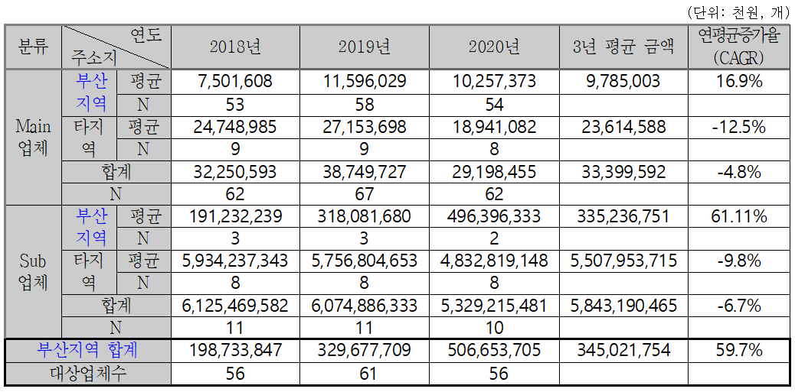
한국해운물류학회 추계학술대회
부산항 항만연관산업 경영 성과 분석
4. 선박연료공급업 경영성과 분석
선박연료공급업의 매출액 총계

Slide 10
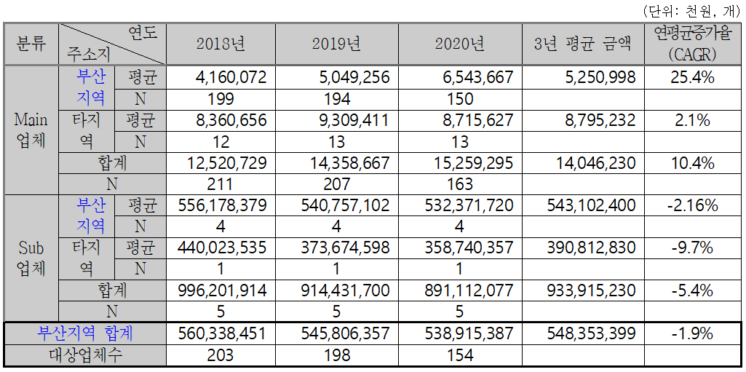
한국해운물류학회 추계학술대회
부산항 항만연관산업 경영 성과 분석
5. 선박수리업 경영성과 분석
선박수리업의 매출액 총계

Slide 11
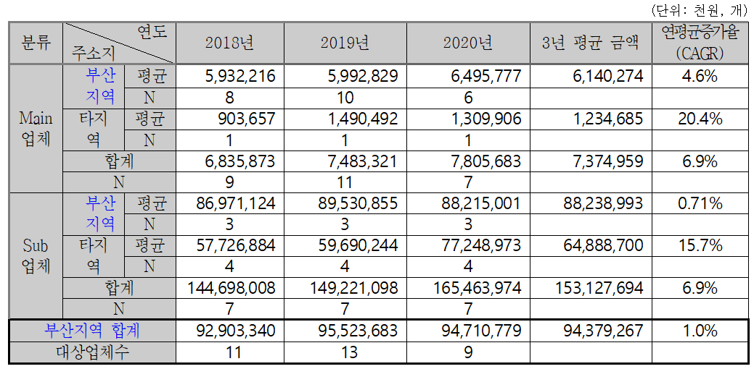
한국해운물류학회 추계학술대회
부산항 항만연관산업 경영 성과 분석
6. 컨테이너수리업 경영성과 분석
컨테이너수리업의 매출액 총계

Slide 12
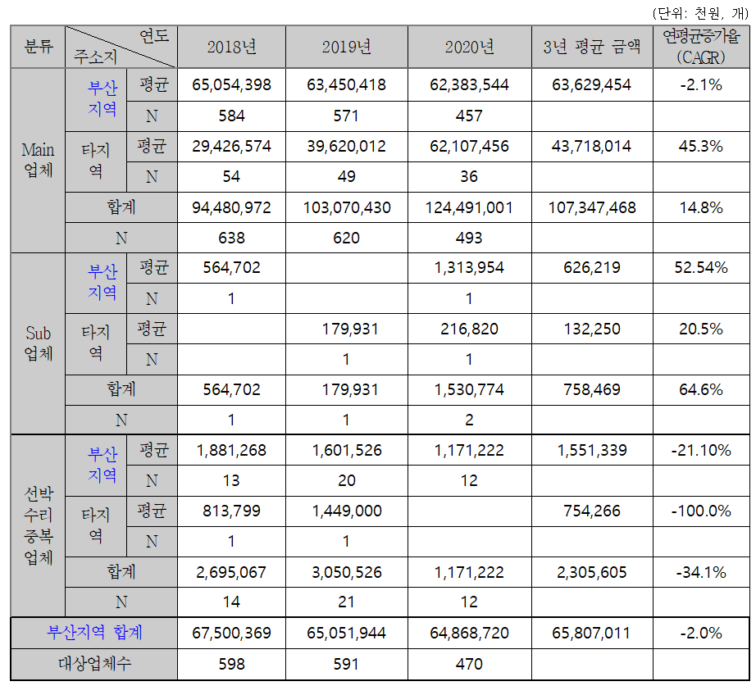
한국해운물류학회 추계학술대회
부산항 항만연관산업 경영 성과 분석
7. 선용품공급업 경영성과 분석
선용품공급업의 매출액 총계

Slide 13
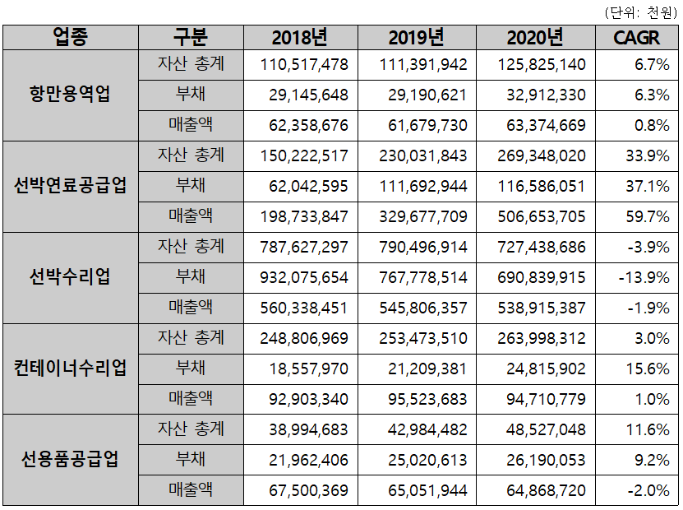
한국해운물류학회 추계학술대회
부산항 항만연관산업 경영 성과 분석
8. 경영성과 분석 결과 종합 - 재무지표
업종별 주요 재무지표

Slide 14
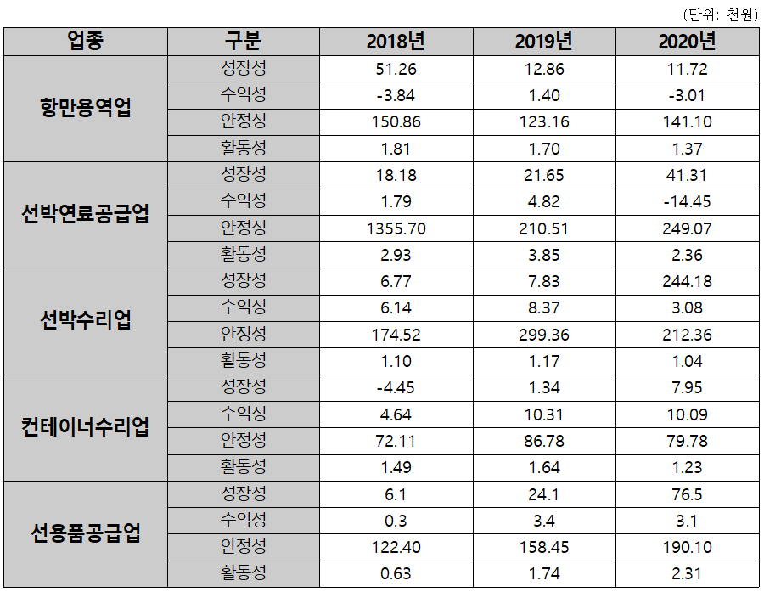
한국해운물류학회 추계학술대회
부산항 항만연관산업 경영 성과 분석
9. 경영성과 분석 결과 종합 – 경영분석 지표
업종별 주요 경영분석지표

Slide 15
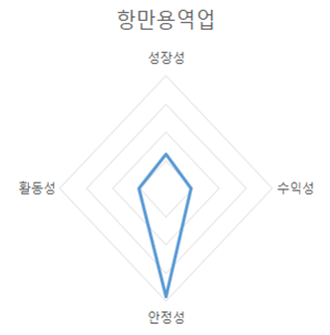
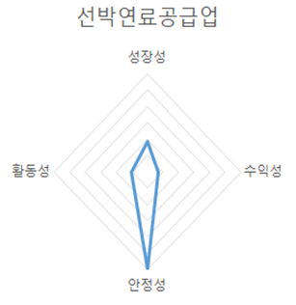
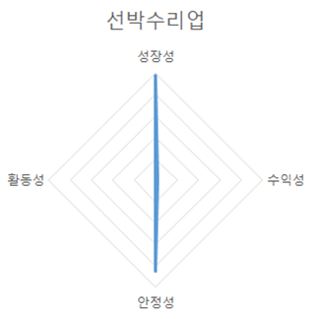
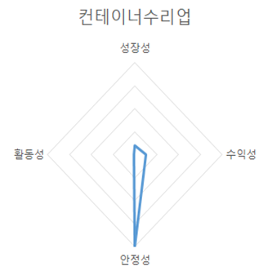

한국해운물류학회 추계학술대회
부산항 항만연관산업 경영 성과 분석
10. 경영성과 분석 결과 종합 – 경영분석 지표

Slide 16
한국해운물류학회 추계학술대회
결 론
● 산업 데이터 통계의 불확실성 개선 및 데이터 관리 체계 정립 필요
● 항만연관산업의 성장 지원 필요
* 선용품공급업 수출인정 추진
* 항만 연관산업 전용 보증제도 마련
* 재정 등 지원 근거 마련
* 업종별 경영분석 및 성장전략 수립

